Slide 1

TRƯỜNG MẦM NON XUÂN HỒNG B
LĨNH VỰC: PHÁT TRIỂN NHẬN THỨC
Đề tài: Nhận biết phân biệt
Màu đỏ - Màu vàng
Lớp: Nhà Trẻ NTD1
Giáo viên: Nguyễn Thị Huyền Trang

Slide 2

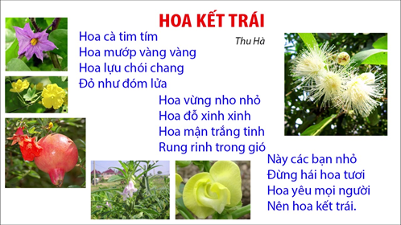
1. Ổn định, tổ chức

Slide 3
2. Bài mới
NBPB: Hoa hồng – Hoa cúc

Slide 4





Slide 5
NBPB: Hoa hồng – Hoa cúc

Slide 6
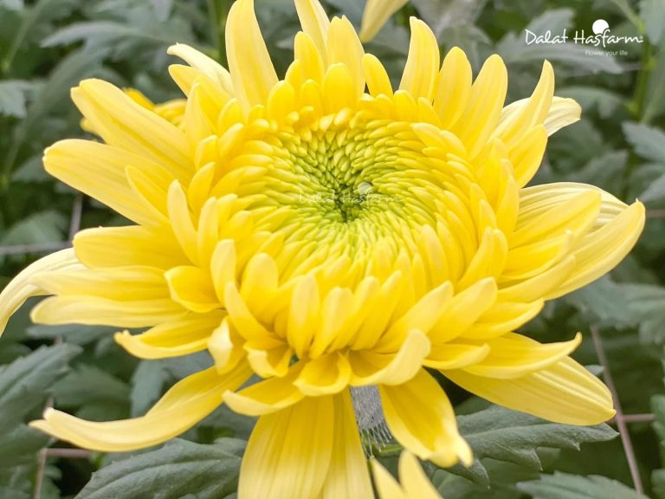



Slide 7


So sánh

Slide 8

* Củng cố
Trò chơi
Ai nhanh hơn

Slide 9

* Củng cố
Trò chơi
Cắm hoa đúng lọ

Slide 10


Slide 11





Xin chào
và hẹn gặp lại

